Slide 1
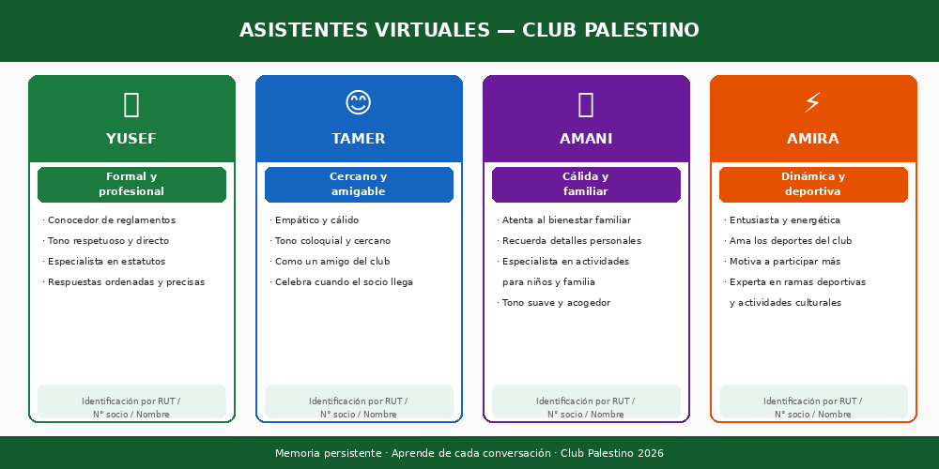
CRM CLUB PALESTINO
Sistema de Gestión Integral
🏢 4 entidades tributarias con RUTs independientes
🤖 Asistente virtual IA con 4 personalidades únicas
🍽️ Restaurant, Pérgola y gestión multibodega
📊 Contabilidad multiempresa F29 / F50
👔 RRHH con Previred y liquidaciones
📱 PWA — Portal del socio en cualquier dispositivo
🔐 Cumplimiento Ley 21.719 + ciberseguridad
Inteliworks SpA · Para Club Palestino · Junio 2026 · CONFIDENCIAL
Notes:
Slide 1 — Portada. Presentar el sistema CRM completo de Club Palestino como una plataforma integral desarrollada por Inteliworks SpA.

Slide 2
¿Qué problema resuelve?
❌ Antes: Sistemas dispersos
✅ Con el CRM: Todo integrado
• Socios en planillas Excel
• Facturación manual separada
• Sin control de acceso automático
• Contabilidad en 4 softwares distintos
• RRHH en sistema independiente
• Sin asistente virtual 24/7
• Restaurant sin sistema propio
• Sin portal del socio
• Backups manuales e inseguros
• Una sola plataforma web modular
• Facturación DTE automática x4 RUT
• ZKTeco + LPR en tiempo real
• Contabilidad multiempresa unificada
• RRHH con Previred integrado
• 4 asistentes IA con memoria
• Restaurant + bodega + comandas
• PWA instalable en cualquier dispositivo
• Backup incremental + auto-restauración
→
Notes:
Slide 2 — Contexto del problema. Mostrar la diferencia entre la situación actual (sistemas dispersos) y la solución integrada.

Slide 3
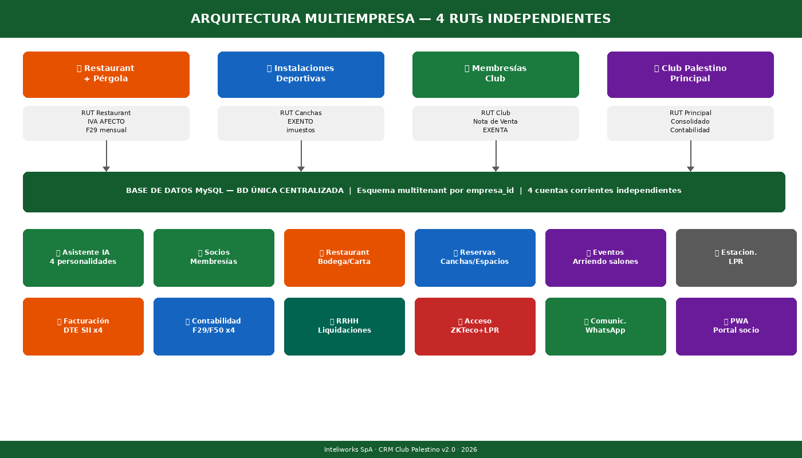
Arquitectura Multiempresa — 4 RUTs
Notes:
Slide 3 — Arquitectura de 4 entidades tributarias con RUTs independientes sobre una BD centralizada.

Slide 4
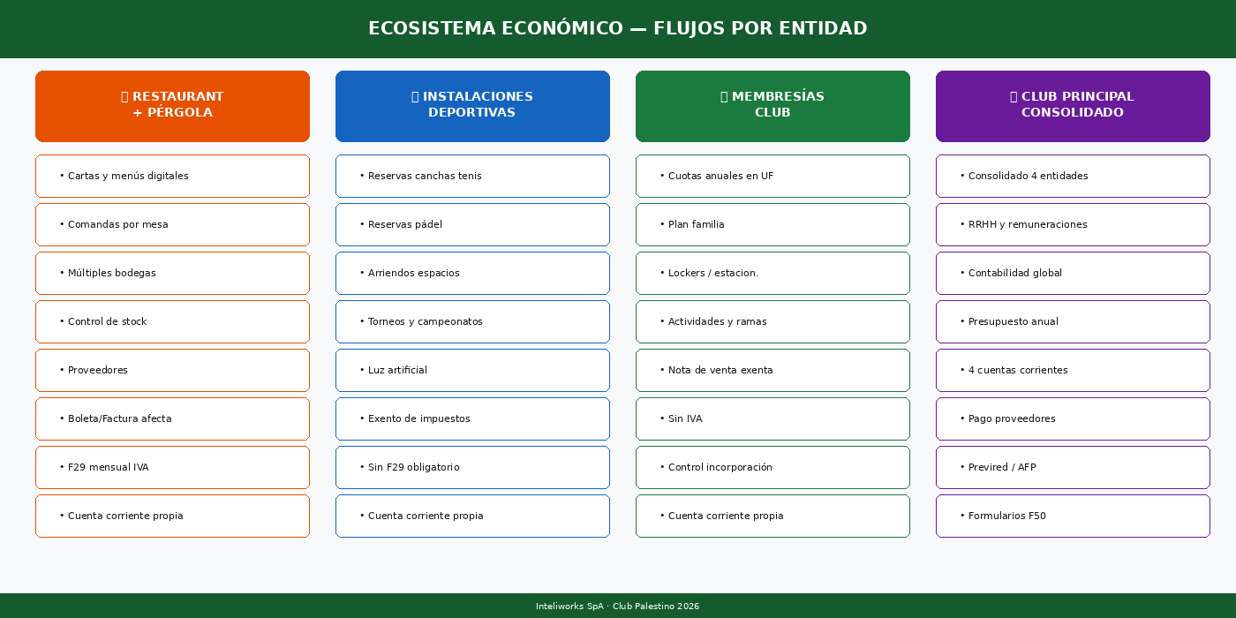
Ecosistema Económico — Flujos por Entidad
Notes:
Slide 4 — Flujos económicos de cada entidad: Restaurant (afecto IVA), Instalaciones Deportivas (exento), Membresías (nota venta exenta), Consolidado.

Slide 5
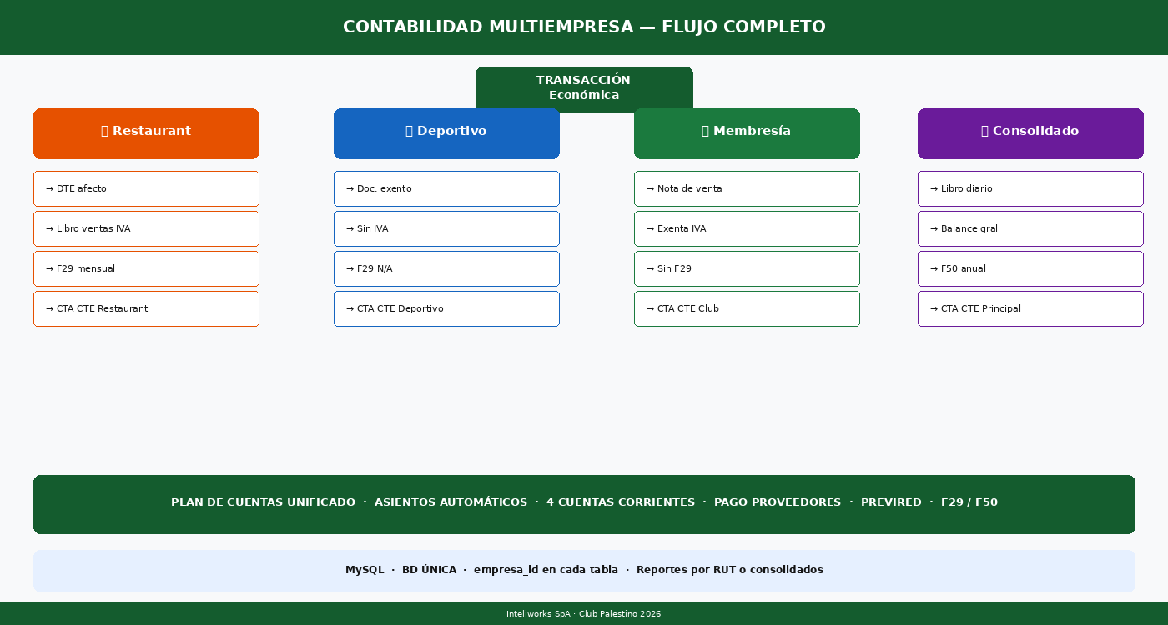
Contabilidad Multiempresa — F29 / F50 / Cuentas Corrientes
Notes:
Slide 5 — Sistema contable con 4 RUTs, plan de cuentas unificado, asientos automáticos, F29 mensual por empresa, F50 anual consolidado, pago de proveedores y Previred.

Slide 6
Asistente Virtual IA — 4 Personalidades con Memoria
🧔 Yusef
Formal y
profesional
😊 Tamer
Cercano y
amigable
👩 Amani
Cálida y
familiar
⚡ Amira
Dinámica y
deportiva
🧠 Memoria persistente: El asistente aprende de cada conversación. Recuerda familia, actividades, preferencias y comportamiento del socio. Identificación por RUT, N° socio o nombre completo.
Notes:
Slide 6 — Los 4 asistentes virtuales con personalidades únicas. Memoria persistente en MySQL. El socio elige su asistente y siempre vuelve al mismo.

Slide 7
Módulos del Sistema — Arquitectura Modular
👥
🤖
🍽️
🎾
🎉
🅿️
Socios
Asistente IA
Restaurant
Reservas
Eventos
Acceso/Estac.
Membresías anuales
Grupos familiares
Lockers/Estacion.
4 personalidades
Memoria persistente
Acceso 24/7
Cartas y comandas
Multibodega
Proveedores
Tenis/Pádel
Restaurant
Quinchos/Salones
Torneos
Arriendo espacios
Ticketing
ZKTeco facial
LPR patentes
Tiempo real
📄
📊
👔
📢
📱
🔒
Facturación
Contabilidad
RRHH
Comunicac.
PWA
Seguridad
DTE SII
4 RUTs
Boletas/Facturas
F29/F50
Plan cuentas
4 CTA CTE
Liquidaciones
Previred
Contratos
WhatsApp
Email/Push
Campañas
Portal socio
Instalable
Offline
Ley 21.719
Backup auto
ISO 27001
Notes:
Slide 7 — Los 12 módulos del sistema. Arquitectura modular: cada módulo puede activarse/desactivarse independientemente.

Slide 8
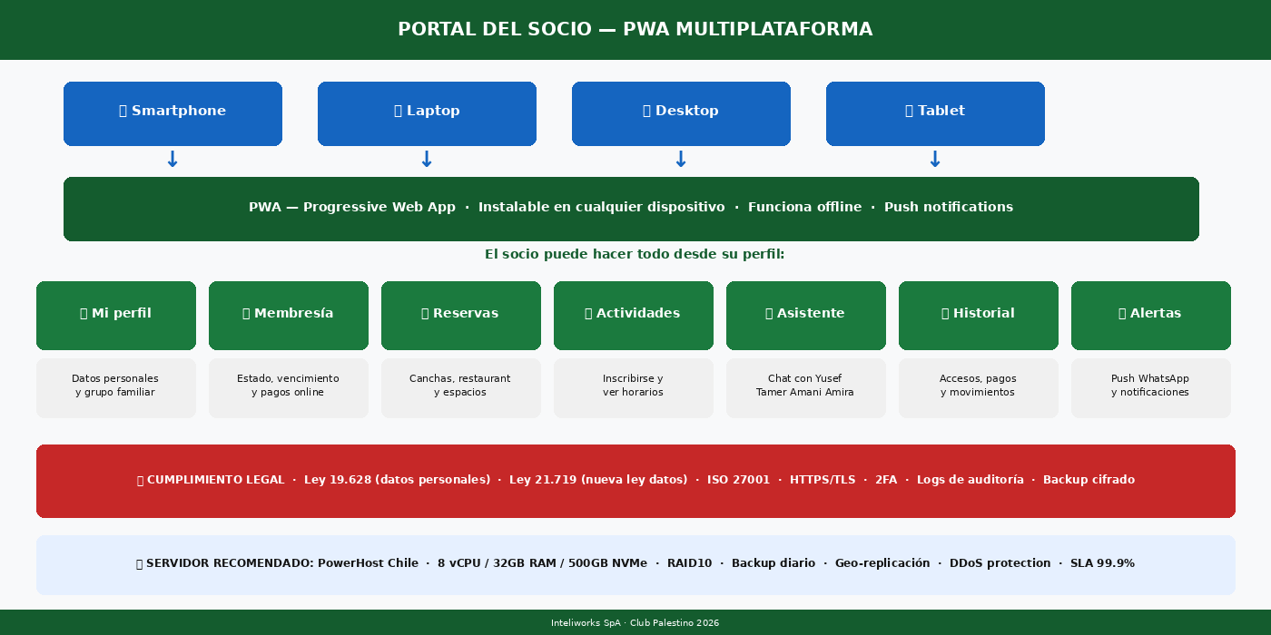
PWA · Portal del Socio · Infraestructura
Notes:
Slide 8 — PWA instalable en cualquier dispositivo. Portal del socio con perfil completo, reservas, pagos y asistente. Servidor recomendado PowerHost Chile.

Slide 9
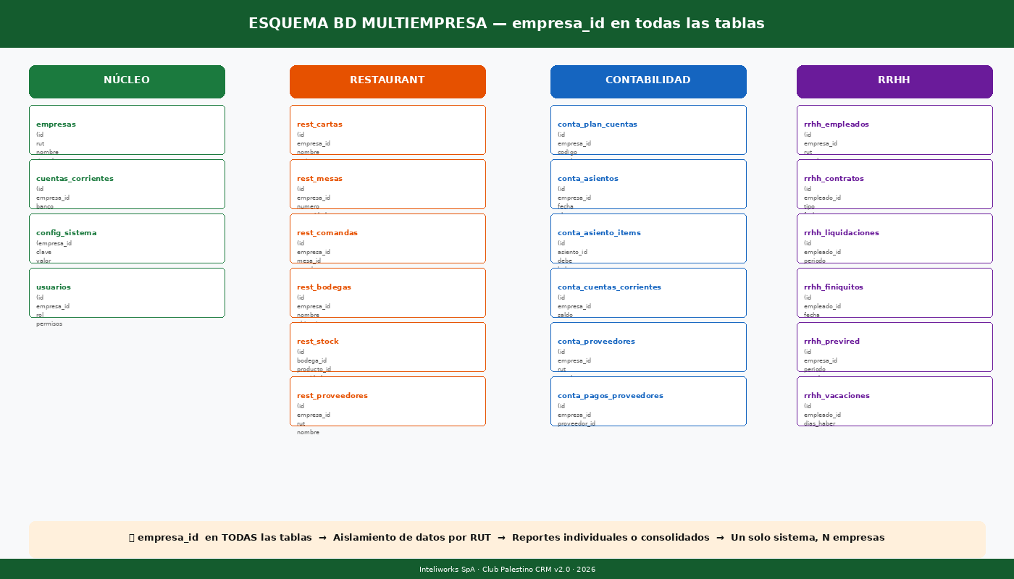
Arquitectura de Base de Datos — empresa_id en todas las tablas
Notes:
Slide 9 — Esquema de BD multitenant con empresa_id en todas las tablas. Permite reportes individuales por RUT o consolidados.

Slide 10
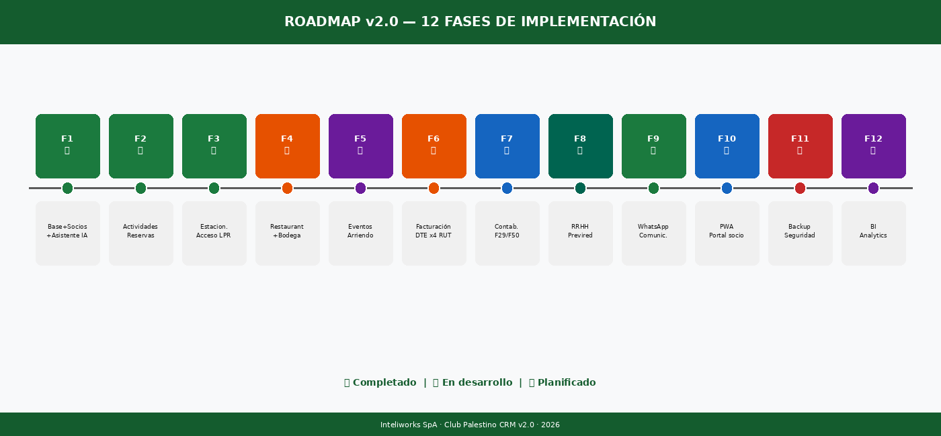
Roadmap v2.0 — 12 Fases de Implementación
Notes:
Slide 10 — 12 fases de implementación. Las primeras 3 ya están completadas. Fases 4 y 5 en desarrollo. Del 6 al 12 planificadas.

Slide 11
Seguridad, Privacidad y Cumplimiento Legal
🔒 Ley 19.628
📋 Ley 21.719
🛡️ Ciberseguridad
Protección datos personales
Consentimiento explícito
Derecho a eliminación
Registro de tratamiento
Nueva ley datos Chile
Agente responsable
Evaluación de impacto
Notif. brechas 72h
HTTPS/TLS 1.3
Autenticación 2FA
Firewall + DDoS
Logs de auditoría
💾 Backup Sistema
🔑 Control Acceso
📊 ISO 27001
Incremental cada hora
Full backup diario
Geo-replicación
Auto-restauración
Roles y permisos
por módulo
Multi-empresa
Audit trail
Gestión seguridad
Políticas documentadas
Control de riesgos
Revisión anual
Notes:
Slide 11 — Cumplimiento con leyes chilenas de privacidad (19.628 y 21.719), ciberseguridad, backups automáticos e ISO 27001.

Slide 12
Infraestructura Recomendada
⭐ SERVIDOR PRINCIPAL — PowerHost Chile
Stack Tecnológico
CPU:
8 vCPU AMD EPYC o Intel Xeon
PHP 8.2+
MySQL 8.0+
React (JSX)
Redis Cache
Nginx
Claude Sonnet 4.6
WebPay Plus
WATI WhatsApp
ZKTeco PUSH API
LPR HTTP API
SII DTE Chile
RAM:
32 GB DDR4 (recomendado 64 GB)
Disco:
500 GB NVMe + RAID10
Red:
1 Gbps simétrico
SO:
Ubuntu 22.04 LTS
Stack:
PHP 8.2 + MySQL 8 + Redis + Nginx
Backup:
Diario automático + geo-replicación
Uptime:
SLA 99.9% — datacenter Santiago
🔄 RESPALDO GEOGRÁFICO: Hostinger LATAM · 8 vCPU / 32GB RAM / ~$30 USD/mes · Replicación automática diaria · Failover ante emergencias
Notes:
Slide 12 — Infraestructura recomendada: PowerHost Chile como servidor principal (datacenter Santiago, SLA 99.9%) + Hostinger LATAM como respaldo geográfico.

Slide 13
Próximos Pasos
01
02
03
Definir servidor
BD Multiempresa
Restaurant + Bodega
Contratar PowerHost Chile
8 vCPU / 32GB RAM / NVMe
Crear esquema empresa_id
4 RUTs configurados
Módulo completo
Cartas, comandas, stock
04
05
06
Facturación DTE
WhatsApp WATI
PWA + Portal Socio
Certificados SII
4 RUTs habilitados
Integrar notificaciones
Marketing y alertas
App instalable
Perfil completo del socio
Inteliworks SpA · Jose (Pepe) — CEO & Founder · sociosclubpalestino.cl · Junio 2026
Notes:
Slide 13 — Próximos pasos concretos. Énfasis en comenzar con la infraestructura y la BD multiempresa como fundamento de todo lo demás.

